Slide 1
Unidad 1.
Solución Ejercicios Diseño Conceptual y Lógico
(parte 2)
Prof: Alberto Rivera.

Slide 2
Ejercicios
Realizar el Diseño Lógico de una BD (pasando por un Diseño Conceptual).
Pasos a seguir:
  Recopilación de la Información:
    Datos conceptuales (con 3 es suficiente) y sus características principales (con 3 es suficiente).
    Relaciones/restricciones generales.
  Primer boceto de Diseño Conceptual(*).
  Definición de Entidades y Atributos.
    Segundo boceto de Diseño Conceptual.
  Establecimiento de Relaciones/Restricciones concretas.
  Normalización.
    Tercer boceto de Diseño Conceptual.
  Normalización.
  Diseño Lógico.
https://app.diagrams.net/
(*) DISEÑO CONCEPTUAL:
Entidades: Representadas por rectángulos.
Atributos: Representados por elipses.
Relaciones: Dibujadas con líneas que conectan las entidades.
Cardinalidades: Indicadas al lado de las líneas (1, N, etc.).

Slide 3
Caso 1: Tienda de productos de esoterismo.
Realizar el Diseño Lógico (pasando por un Diseño Conceptual) de la BD de una tienda de productos de esoterismo.
  Fase 1:
    Datos necesarios: Características de cada dato.
    Relaciones: Genéricas.
    Primer boceto del Diseño Conceptual (MD Entidad-Relación).
  Fase 2:
    Definición de entidades y atributos.
    Segundo boceto del Diseño Conceptual (MD Entidad-Relación).
  Fase 3:
    Establecimiento de relaciones
    Tercer boceto del Diseño Conceptual (MD Entidad-Relación).
  Fase 4:
    Elaborar Diseño Lógico (MD Relacional).
    Presentar Tablas (en formato Excel).

Slide 4
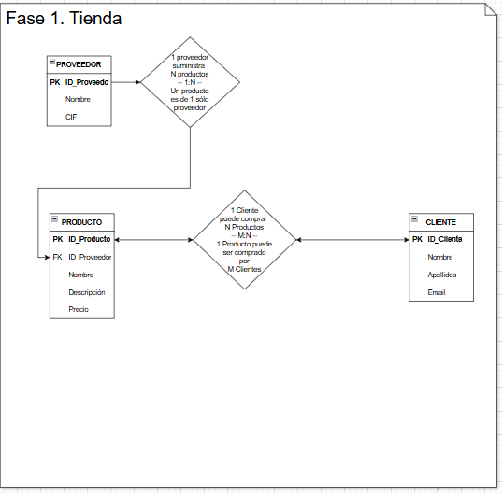
Solución Caso 1: Tienda de productos de esoterismo.
Diseño Lógico
(Modelo Relacional)
Diseño sencillo, en fase 1.
(1:N)
(M:N)

Slide 5
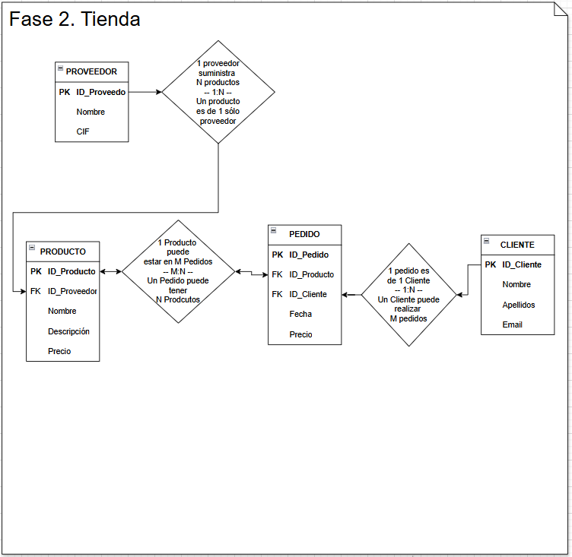
Solución Caso 1: Tienda de productos de esoterismo.
Diseño Lógico
(Modelo Relacional)
Diseño en fase 2.
(1:N)
(M:N)
(1:N)

Slide 6
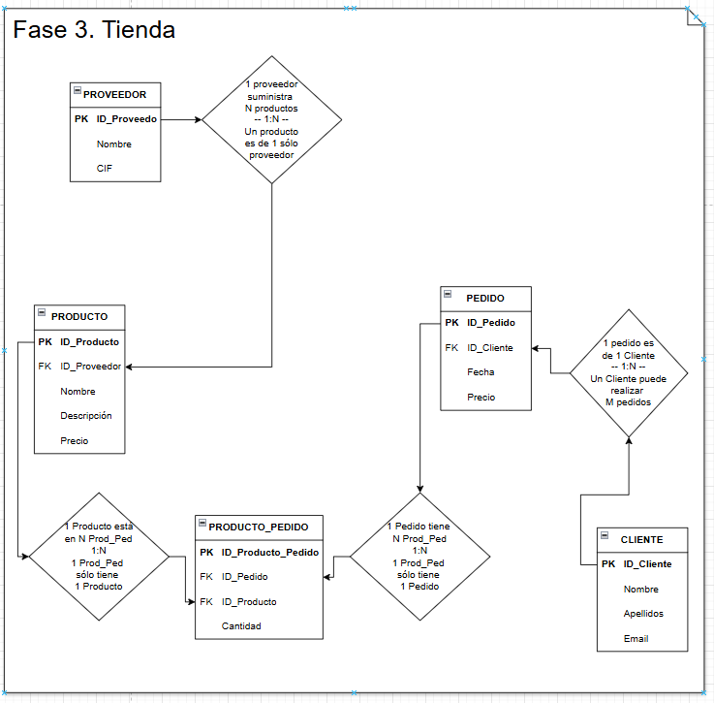
Solución Caso 1: Tienda de productos de esoterismo.
Diseño Lógico
(Modelo Relacional)
Diseño en fase 3.
(1:N)
(1:N)
(1:N)
(1:N)

Slide 7
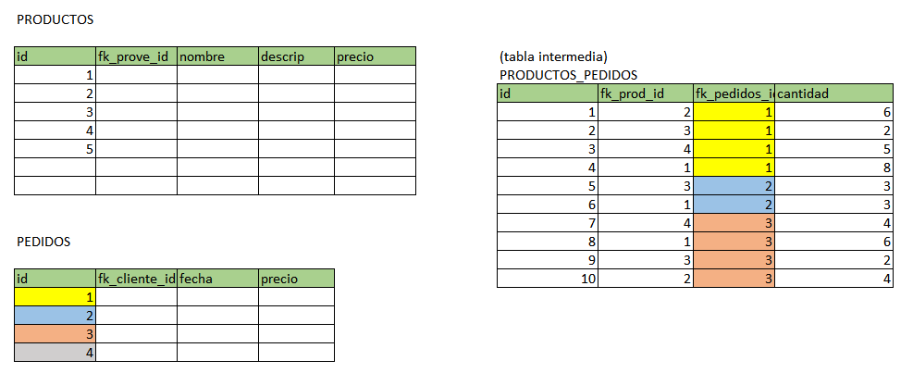
Solución Caso 1: Tienda de productos de esoterismo.
Ejemplo de posibles tablas almacenadas, para entender el concepto de “tabla intermedia”.
(1:N)

Slide 8
Solución Caso 2: Biblioteca.
Realizar el Diseño Lógico (pasando por un Diseño Conceptual) de la BD de una Biblioteca.
  Fase 1:
    Datos necesarios: Características de cada dato.
    Relaciones: Genéricas.
    Primer boceto del Diseño Conceptual (MD Entidad-Relación).
  Fase 2:
    Definición de entidades y atributos.
    Segundo boceto del Diseño Conceptual (MD Entidad-Relación).
  Fase 3:
    Establecimiento de relaciones
    Tercer boceto del Diseño Conceptual (MD Entidad-Relación).
  Fase 4:
    Elaborar Diseño Lógico (MD Relacional).
    Presentar Tablas (en formato Excel).

Slide 9
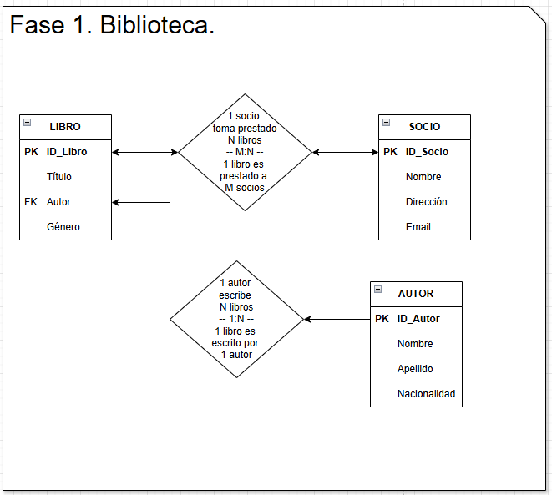
Caso 2: Biblioteca.
Diseño Lógico
(Modelo Relacional)
Diseño sencillo, en fase 1.
(M:N)
(1:N)

Slide 10
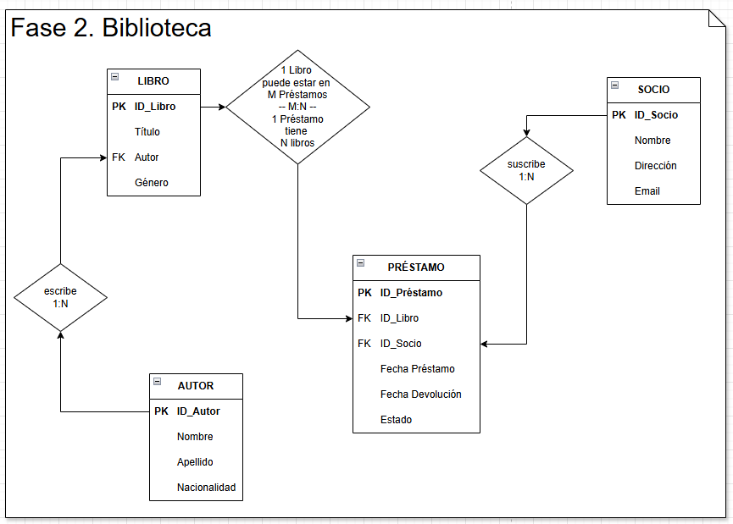
Solución Caso 2: Biblioteca.
Diseño Lógico
(Modelo Relacional)
Diseño sencillo, en fase 2.
(1:N)
(M:N)
(1:N)

Slide 11
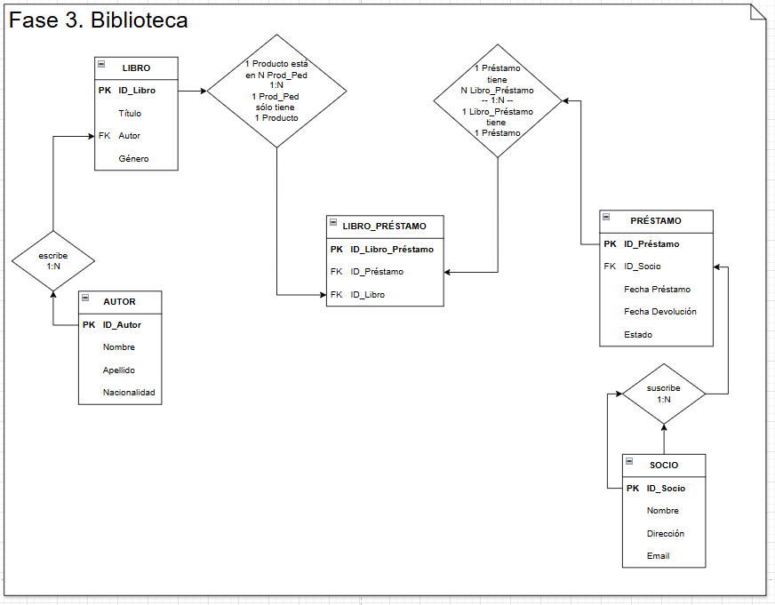
Solución Caso 2: Biblioteca.
Diseño Lógico
(Modelo Relacional)
Diseño sencillo, en fase 3.
(1:N)
(1:N)
(1:N)
(1:N)

Slide 12
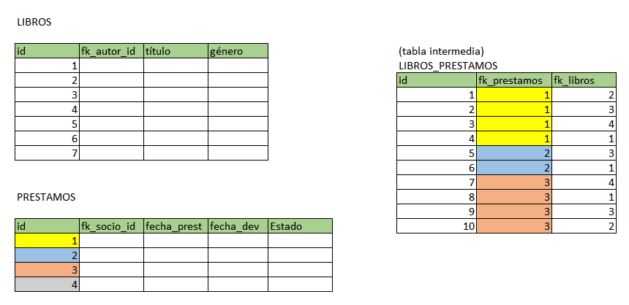
Solución Caso 2: Biblioteca.
Ejemplo de posibles tablas almacenadas, para entender el concepto de “tabla intermedia”.
(1:N)

Slide 13
Solución Caso 3: Empresa de Consultoría.
Realizar el Diseño Lógico (pasando por un Diseño Conceptual) de la BD de una Empresa de Consultoría.
  Fase 1:
    Datos necesarios: Características de cada dato.
    Relaciones: Genéricas.
    Primer boceto del Diseño Conceptual (MD Entidad-Relación).
  Fase 2:
    Definición de entidades y atributos.
    Segundo boceto del Diseño Conceptual (MD Entidad-Relación).
  Fase 3:
    Establecimiento de relaciones
    Tercer boceto del Diseño Conceptual (MD Entidad-Relación).
  Fase 4:
    Elaborar Diseño Lógico (MD Relacional).
    Presentar Tablas (en formato Excel).

Slide 14
Solución Caso 3: Empresa de Consultoría.
Recopilación de la Información:
  Empleado (nombre, apellido, email)
  Departamento (nombre)
  Proyecto (nombre)
  Tarea (descripcion, estado)

Slide 15
Solución Caso 3: Empresa de Consultoría.
Recopilación de las Relaciones:
  Empleado
      Un empleado pertenece a un solo departamento.
  Departamento
      Un departamento tiene muchos empleados.
  Proyecto
      Un proyecto pertenece a un solo departamento.
      Un departamento puede tener múltiples proyectos.
  Tarea (id_tarea, descripcion, estado, id_proyecto, id_empleado)
      Un proyecto tiene muchas tareas.
      Una tarea pertenece a un solo proyecto.
      Una tarea es asignada a un solo empleado.

Slide 16
Solución Caso 3: Empresa de Consultoría.
Cardinalidades.
  Departamento - Empleado (1:N) → Un departamento tiene muchos empleados, pero un empleado solo pertenece a un departamento.
  Departamento - Proyecto (1:N) → Un departamento puede tener varios proyectos, pero un proyecto solo pertenece a un departamento.
  Proyecto - Tarea (1:N) → Un proyecto puede tener varias tareas, pero una tarea solo pertenece a un proyecto.
  Empleado - Tarea (1:N) → Un empleado puede tener varias tareas asignadas, pero una tarea solo tiene un empleado asignado.

Slide 17
Solución Caso 3: Empresa de Consultoría.
Entidades y Atributos:
  Empleado (id_empleado, DNI, nombre, apellidos, id_departamento, id_proyecto)
  Departamento (id_departamento, nombre, descripción)
  Proyecto (id_proyecto, nombre, descripción, id_departamento)
  Tarea (id_tarea, nombre, descripcion, id_proyecto, id_empleado)

Slide 18
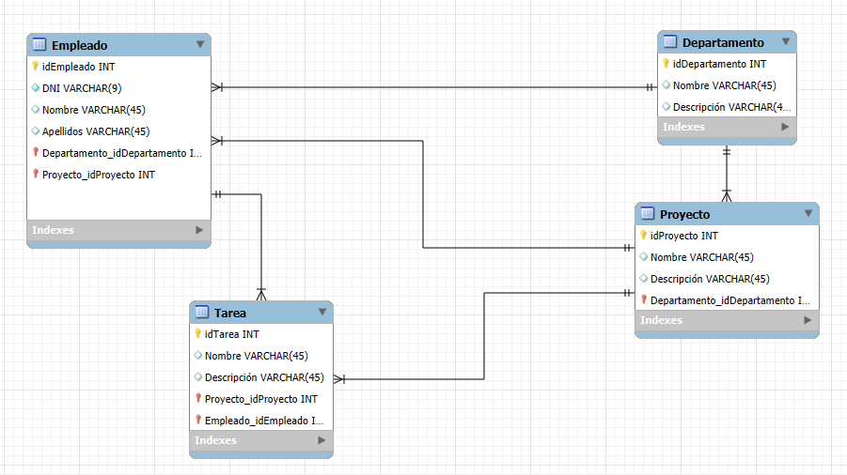
Caso 3: Empresa de Consultoría.
(1:N)
(1:N)
(1:N)
(1:N)
(1:N)

